Slide 1
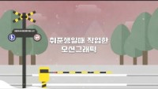
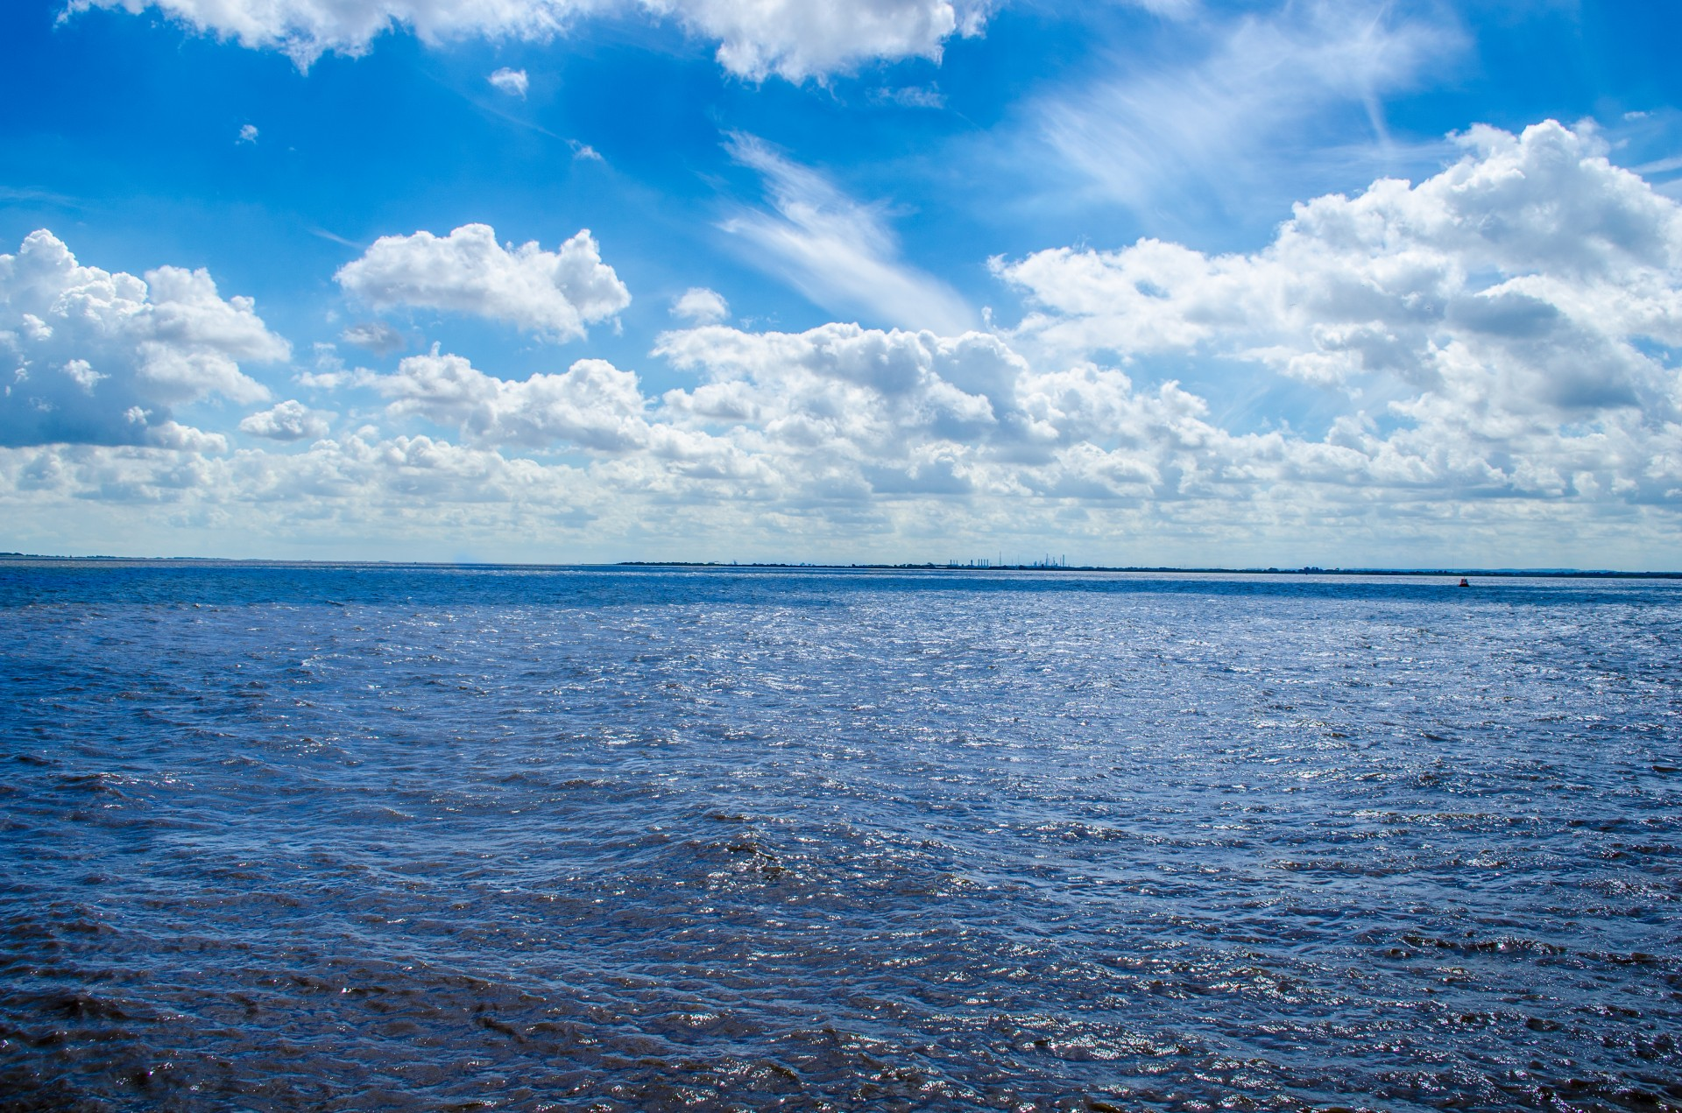

감사합니다
편지
편지
편지
편지
편지
편지
편지
편지
편지
편지
선생님께 보내는 편지
민재
승하
소아
채원
우찬
다경
도경
동영
상헌
?
서정
시은
은우
정헌
재희
채경
현수
해민
혜림
예람
진규
우리들의 추억
이제 선생님 차례예요!
Go!
제작과정
제작목표
유도경
Planner
Developer
유도경
Special Thanks
강민재 김승하 문소아 성채원 신우찬 안다경 이동영 이상헌 이서정 이시은 이은우 이정헌 이재희 이채경 이현수 이해민 채혜림 최예람 최진규

